Slide 1
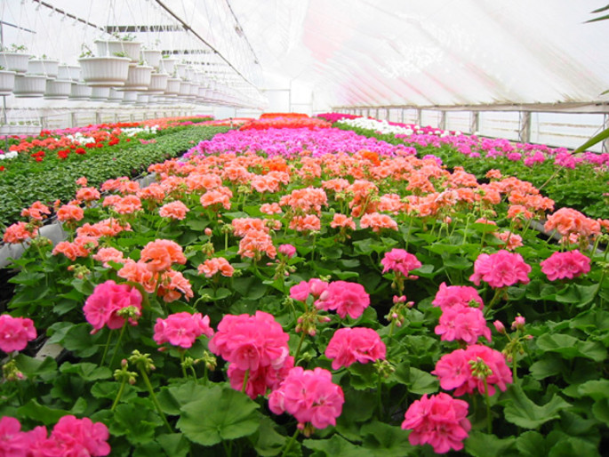
বেগম সামছুন্নাহার গার্লস স্কুল এন্ড কলেজ

Slide 2
পরিচিতি
শামিমা আক্তার
সহকারী শিক্ষক
বেগম সামছুন্নাহার গার্লস স্কুল এন্ড কলেজ
লস্করহাট,ফেনীসদর,ফেনী।
বিষয়ঃবাংলা ১ম পত্র
শ্রেনীঃ৯ম/১০ম

Slide 3
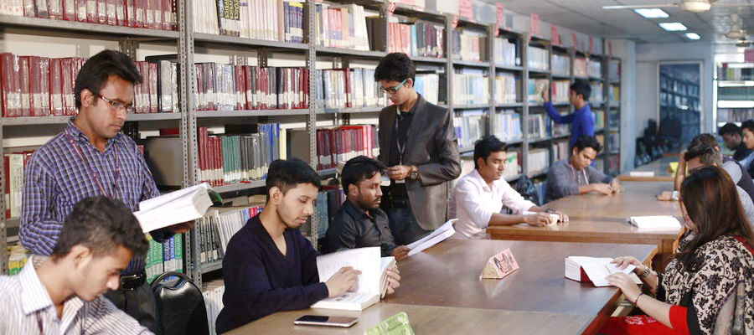
ছবিতে কী দেখা যায়?

Slide 4
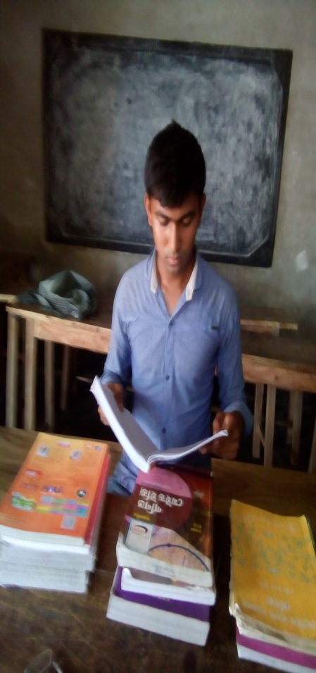
আজকের পাঠ
বই পড়া
প্রমথ চৌধুরী

Slide 5
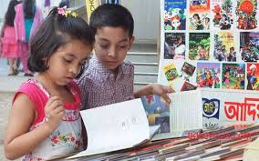
শিখনফল
এই পাঠ শেষে শিক্ষার্থীরা----
লেখক পরিচিতি বলতে পারবে ।
নতুন শব্দের অর্থ বলতে পারবে।
সামাজিক জীবনে লাইব্রেরি প্রতিষ্ঠার গুরুত্ব বিশ্লেষণ করতে পারবে।

Slide 6
লেখক পরিচিতি
প্রমথ চৌধুরী
উল্লেখযোগ্য গ্রন্থঃ
বীরবলের হালখাতা,
রায়তের কথা
জন্মঃ১৮৬৮ খ্রিঃ
পৈতৃক নিবাসঃ
পাবনা জেলায়
হরিপুর গ্রামে
ছদ্মনামঃবীরবল
মৃত্যুঃ১৯৪৬খ্রিঃ

Slide 7
একক কাজ
প্রমথ চৌধুরীর সাহিত্যিক ছদ্মনাম কী ?
প্রমথ চৌধুরী কত খ্রীস্টাব্দে জন্মগ্রহণ করেন ?
তিনি মৃত্যুবরণ করেন কত খ্রীস্টাব্দে ?

Slide 8
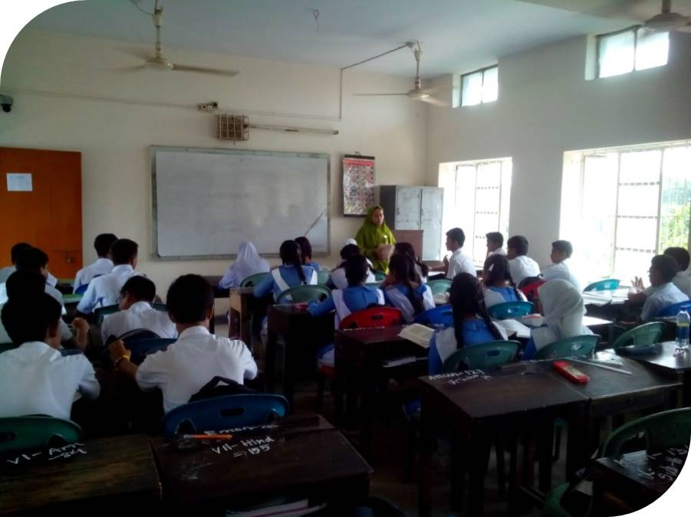
আর্দশ পাঠ

Slide 9
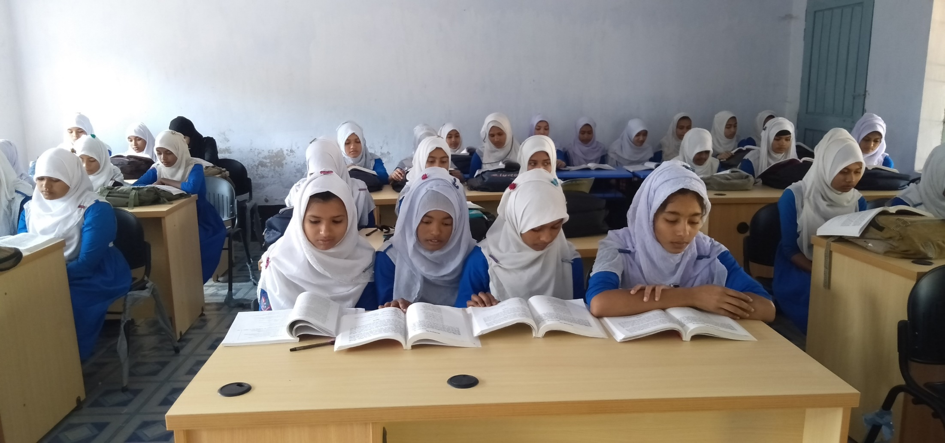
নিরব পাঠ

Slide 10
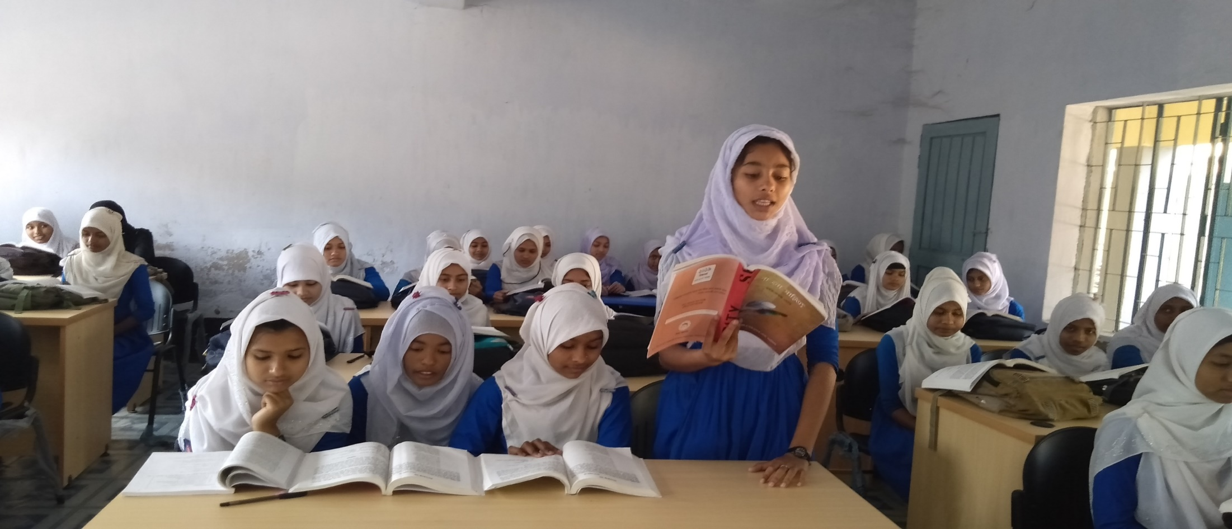
সরব পাঠ

Slide 11
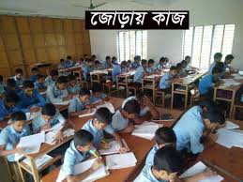
লেখক লাইব্রেরিকে স্কুল-কলেজের ওপরে স্থান দিতে চান কেন?২টি করে বাক্য লিখ।

Slide 12
দলীয় কাজ
লেখকের কাউকে শখ হিসেবে বই পড়তে পরামর্শ দিতে না চাওয়ার কারণ কি?৩টি করে বাক্য লিখ।

Slide 13
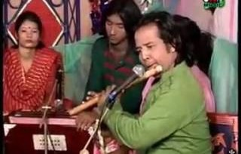
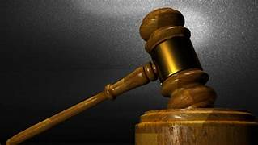
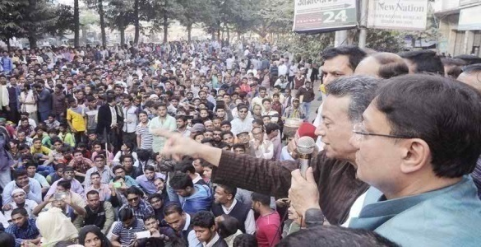
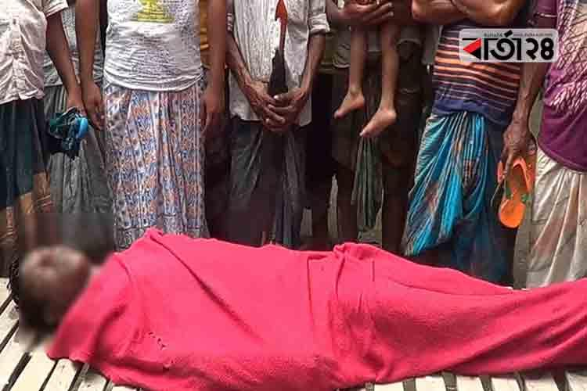
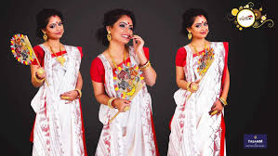
নতুন শব্দ
শৌখিন
রুচিবান
জজ
বিচারক
শৌখিন
শৌখিন
শৌখিন
শৌখিন
শৌখিন
গণতন্ত্র
ডেমোক্রেসি
শৌখিন
মৃত
শৌখিন
গতাসু
আনন্দে
সোল্লাসে

Slide 14
মূল্যায়ণ
“বই পড়া” প্রবন্ধে লেখক লাইব্রেরিকে কীসের ওপর স্থান দিয়েছেন?
(ক) হাসপাতালের
(খ) স্কুল-কলেজের
(গ) অর্থ-বিত্তের
(ঘ) জ্ঞানী মানুষের
“ভাঁড়েও ভবানী” কথাটির অর্থ কী ?
(ক) প্রাচুর্য
(খ) রিক্ত
(গ) অলসতা
(ঘ) পরিশ্রমী
স্বশিক্ষিত বলতে বোঝায়--
(ক)উচ্চ শিক্ষা অর্জন
(খ)সার্টিফিকেট অর্জন
(গ)বুদ্ধির জাগরণ
(ঘ)সৃজনশীলতা অর্জন

Slide 15
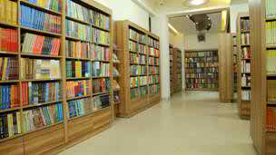
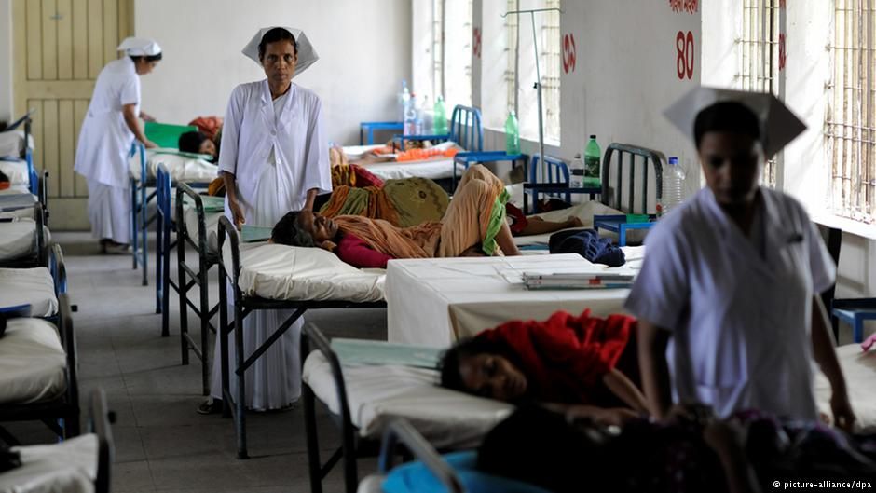
‘বই পড়া’প্রবন্ধটি প্রমথ চৌধুরীর প্রবন্ধ সংগ্রহ থেকে নির্বাচন করা হয়েছে।একটি লাইব্রেরির বার্ষিক সভায় প্রবন্ধটি পঠিত হয়েছিল।আমাদের পাঠচর্চার অনভ্যাস যে শিক্ষা ব্যবস্থার এুটির জন্য ঘটেছে তা সহজেই লক্ষণীয়।আর্থিক অনটনের কারণে অর্থকরী নয় এমন সবকিছুই এদেশে অনর্থক বলে বিবেচনা করা হয়।সেজন্য বই পড়ার প্রতি লোকের অনীহা দেখা যায়।

Slide 16
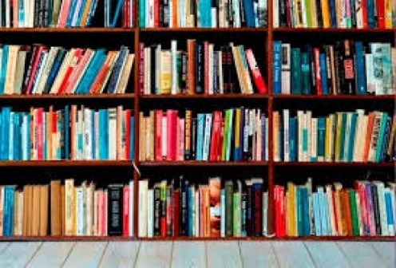
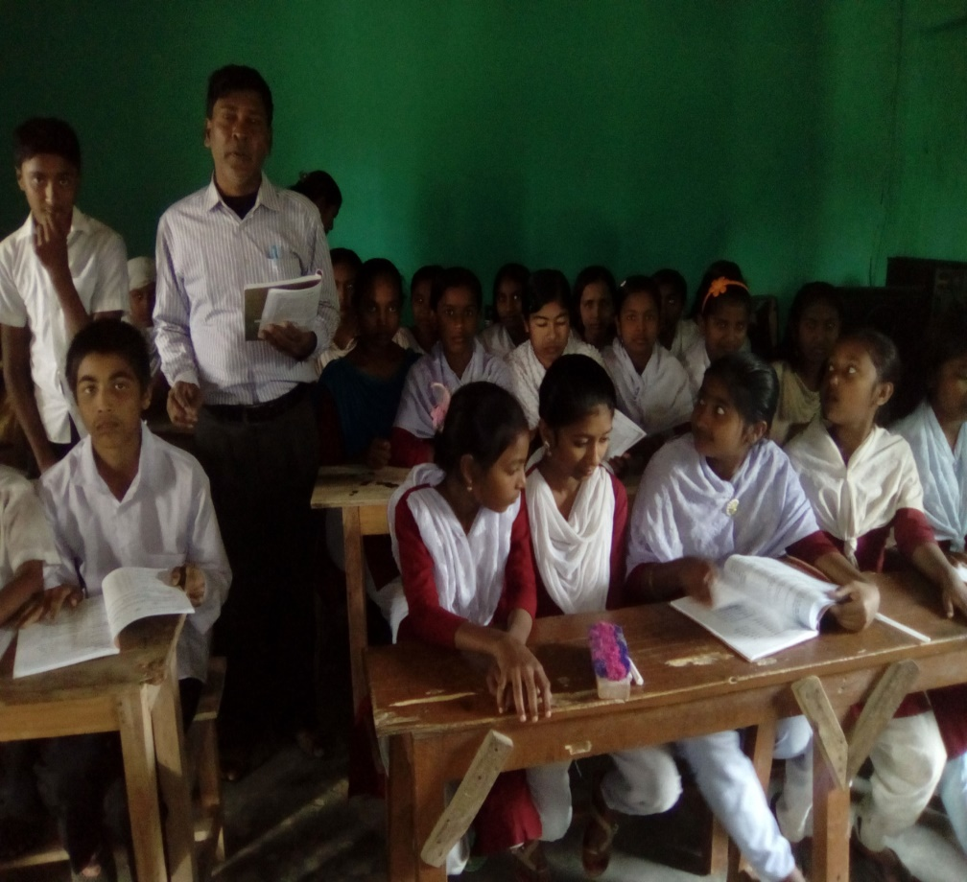
‘বই পড়া’প্রবন্ধটি প্রমথ চৌধুরীর প্রবন্ধ সংগ্রহ থেকে নির্বাচন করা হয়েছে।একটি লাইব্রেরির বার্ষিক সভায় প্রবন্ধটি পঠিত হয়েছিল।আমাদের পাঠচর্চার অনভ্যাস যে শিক্ষা ব্যবস্থার ত্রটির জন্য ঘটেছে তা সহজেই লক্ষণীয়।আর্থিক অনটনের কারণে অর্থকরী নয় এমন সবকিছুই এদেশে অনর্থক বলে বিবেচনা করা হয়।সেজন্য বই পড়ার প্রতি লোকের অনীহা দেখা যায়।
শিক্ষা প্রতিষ্ঠান থেকে লব্ধ শিক্ষা পূর্ণাঙ্গ নয় বলে ব্যাপকভাবে বই পড়া দরকার।কারণ সুশিক্ষিত লোক মাত্রই স্বশিক্ষিত।যথার্থ শিক্ষিত হতে হলে মনের প্রসার দরকার।তার জন্য বই পড়ার অভ্যাস বাড়াতে হবে।এর জন্য লাইব্রেরি প্রতিষ্ঠার প্রয়োজন।বাধ্য না হলে লোকে বই পড়ে না।লাইব্রেরিতে লোকে নিজের পছন্দ অনুযায়ী বই পড়ে যথার্থ শিক্ষিত হয়ে উঠতে পারে।প্রগতিশীল জগতের সঙ্গে তাল মিলিয়ে চলার জন্য সাহিত্যচর্চা করা আবশ্যক বলে লেখক মনে করেন।

Slide 17
বাড়ির কাজ
“বই পড়া ছাড়া সাহিত্যচর্চার উপায়ান্তর নেই”---১০টি বাক্যে লিখ।

Slide 18
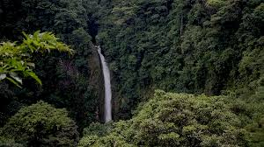
ধন্যবাদ

